Slide 1
MEB BİNA BİLGİLERİ ONAY İŞLEMLERİ
Bilgi –İşlem Şube Müdürlüğü

Slide 2
Giriş
Bakanlığımıza bağlı okulların fiziki durumlarının kayıt altına alındığı MEBBİS Bina Bilgileri Modülü kullanıma açılmış olup, kurumlar tarafından veri girişleri yapılmaktadır.
Bina bilgileri modülünde fiziki durumları kayıt altına alınan bazı orta öğretim kurumlarının bilgilerinin eksik/hatalı olduğu tespit edilmiş ve yerinde kontrol edilmesi gerekliliği ortaya çıkmıştır.

Slide 3
Giriş
Bakanlığımız Bilgi İşlem Dairesi Başkanlığının 17/10/2018 tarih ve 19484960 sayılı yazıları gereği;
İlimize bağlı tüm ortaöğretim kurumlarının Maarif Müfettişleri ile ilişkilendirilmesi
Müfettişlerimizin cep telefonlarına ilgili uygulamayı indirmesi
Ortaöğretim kurumlarına giderek binaları yerinde incelenmesi
Mebbis Bina Bilgileri Modülünde eksik veya hatalı bilgiler varsa okul müdürlüğüne düzeltirilmesi
Cep telefonu uygulamasından girilen bilgilerin onaylanması

Slide 4
Uygulamanın Kurulması
Cep telefonlarından Google Play Store veya App Store giriş yapılır.
Uygulama Arama bölümüne «Meb Bina Onay» yazılır

Slide 5
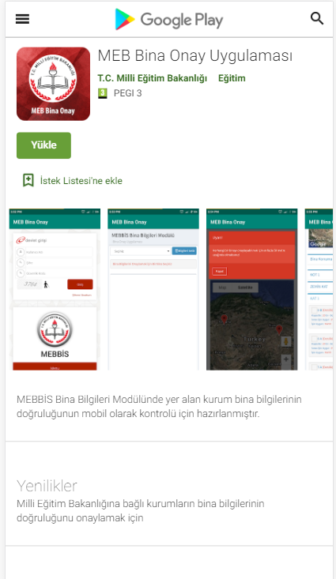
Uygulamanın Kurulması
Uygulama cep telefonuna kurulur

Slide 6
Uygulama Ekranları
Uygulamayı açmak için e-devlet şifrenizi veya Kullanıcı adı TC Kimlik numaranız olan Kişisel Mebbis şifrenizi kullanabilirsiniz.
Uygulama açıkken Cep Telefonunuzun Konum Güncellemesi mutlaka açık olmalıdır.

Slide 7
Uygulama Ekranları
Bilgi işlem birimince onay vermeniz için şahsınıza tanımlanan bina seçimi yapılır.
Bu ekranda sadece kurum tarafından bilgileri girilip onay verilen binalar listelenir.
«Bilgileri getir» butonu ile seçilen bina bilgileri ekrana gelir.

Slide 8
Uygulama Ekranları
Bina konumu ve katlar ayrı ayrı olmak üzere bina bilgileri kategorilenmiştir.
İstediğiniz kategoriyi açıp bilgileri kontrole başlayabilirsiniz.

Slide 9
Uygulama Ekranları
Bina Konumu okul müdürlüğünce girilen koordinatlar doğrultusunda haritada binanın konumu görünür.
Eğer Binanın konumu doğru girilmişse sizin cep telefonunuz da güncel konumu aldığı için okula gittiğinizde ekran yanlış konum uyarısı vermez.

Slide 10
Uygulama Ekranları
Ancak hatalı konum bilgisi girildiyse yandaki gibi iki ayrı konum gözükür.
Bu durumda okul müdürlüğüne konum bilgisinin düzeltilmesi gerektiğini belirtiniz.

Slide 11
Uygulama Ekranları
Onaylama işlemi için binanın en çok 50 metre uzağında omalısınız aksi halde onay butonu aktif olmayacaktır.

Slide 12
Uygulama Ekranları
Konum kontrolünden sonra sırasıyla binanın diğer bölümleri gezilerek;
Kapasite
En-Boy-Yükseklik
Sınav İçin Uygunluk
Sınav Kapasite
Engelli için Uygunluk
gibi bilgiler kontrol edilir.

Slide 13
Uygulama Ekranları
Bina onay işlemi için bölümlerin başındaki tüm onay kutucukları işaretli olmalıdır.

Slide 14
Uygulama Ekranları
Bina onay işlemi için bölümlerin başındaki tüm onay kutucukları işaretli olmalıdır.
Aksi durumda uygulama sizi yandaki gibi uyaracaktır.

Slide 15
Uygulama Ekranları
Tüm bina birimleri kontrol edildikten ve varsa hatalı bilgiler okul müdürlüğünce düzeltildikten sonra «Onayla» butonu ile bina bilgileri onaylanır.

Slide 16
Uygulama Ekranları
Onaylama işleminden sonra ayrıca il ve ilçe onayı olmadığı için onayladığınız bilgiler bakanlığın ekranına düşecektir. Geri alma işlemi yapılamaz.

Slide 17
Uygulama Ekranları
Onaylama İşlemi başarılı olduğunda yanda görünen ekran yandaki gibidir.

